Slide 1

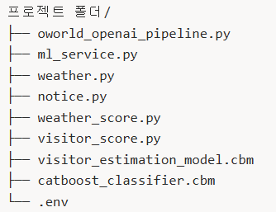


04
K-Digital Training
OpenAI API
전체 기능 통합
- 프로젝트 기능 구성도
- oworld_openai_pipeline.py
실제 날씨·공지 데이터를 통합하고 날씨·날씨 정보를 17개 모델 Feature로 변환
ML Costom tool을 호출해 결과를 검증하고 10일 예측 데이터를 생성
- ml_service.py
방문객 예측·혼잡도 분류 모델을 로드하고 검증. 두 모델을 OpenAI Function Calling 기반 결합 Costom tool로 등록하여 실행
방문객 수·혼잡도·이용자 점수·날짜 점수를 반환
- weather.py, notice.py
오월드 위치의 실제 날씨와 공지를 수집하고 파이프라인에 전달
- visitor_score.py, weather_score.py
예상 방문객 수와 기온·강수확률·습도를 각각 추천 점수로 변환
- visitor_estimation_model.cbm, catboost_classifier.cbm
예상 방문객 수를 출력하는 학습모델과 그 혼잡도를 계산하는 모델
Issue 2. 통합 후 test 과정에서 출력 이슈
예상 출력값과 다른 값이 나와 출력형식 조정

